Slide 1
Физика
7-9 сынып
Толағайқызы Айнұр

Slide 2
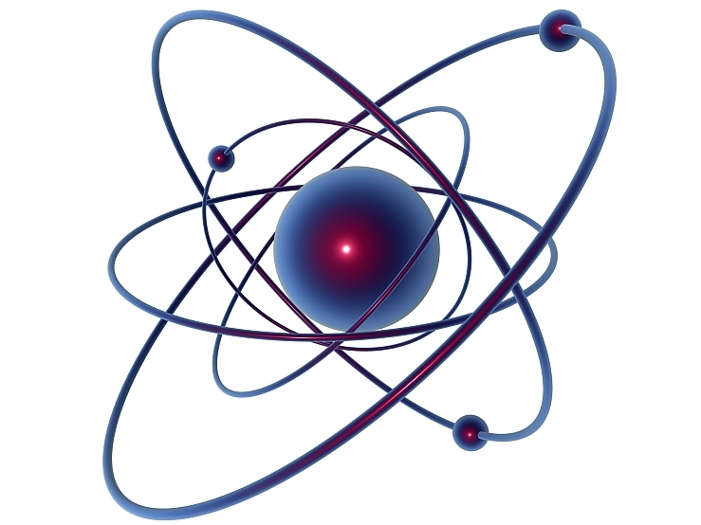
«Білімді ұрпақ - ел тірегі»
Интеллектуалдық ойын

Slide 3
Мақсаты: Оқушылардың физика пәнінен алған білімдерін қолдана біліп, өз пікірлерін айта білуге, ой пікірлерін дамытып, пән ге қызығушылықтарын арттыруға, ізденімпаздыққа тәрбиелеу

Slide 4
Өткізілу этаптары 1 - тур Ойға шабуыл
2 - тур 3 тілді ребус 3 - тур Көмекке келетін жұмбақтар
( әр сұрақ 5, 3, 2, 1 ұпай ) 4 - тур Бас қатырғыш анаграмма
5 - тур Аспапты әлемі
6 - тур Өлшем бірліктер сырын аш

Slide 5
Топтарды таныстыру
Қыздар- ай
Ұлдар- ай

Slide 6
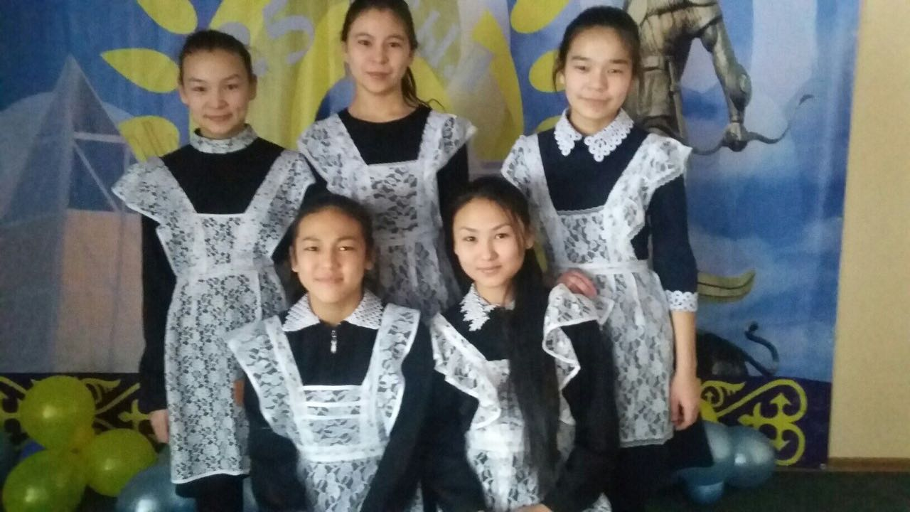
Қыздар тобы
Джидебаева Айдана
Сарамсакова Фатима
Касен Нұрай
Оспанова Дильназ
Нұркен Шұға

Slide 7
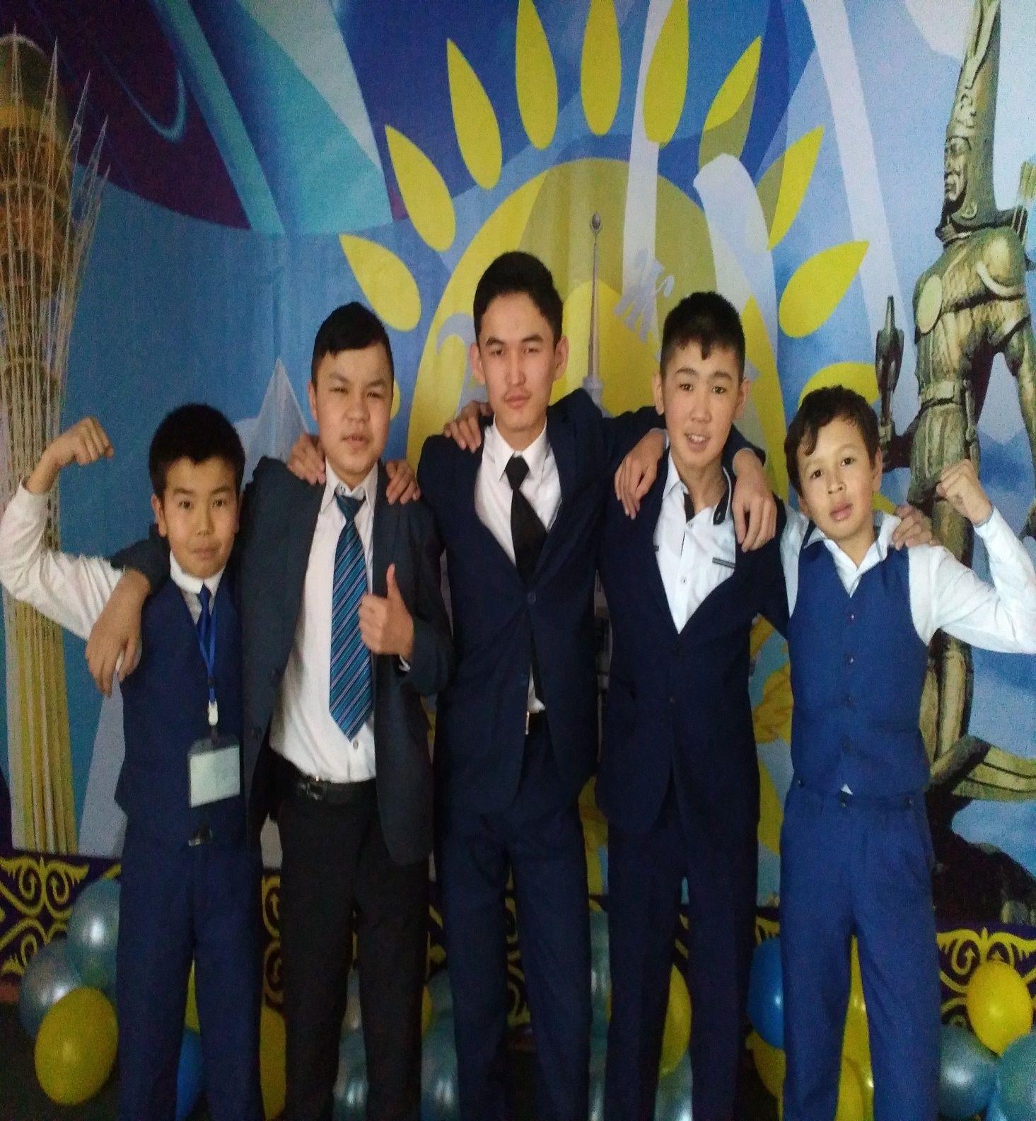
Ұлдар тобы
Салауат Марат
Сатмұхамбет Елхан
Арманұлы Нұрдәулет
Абдиашимов Нұрболат
Елдашев Тәңірберген

Slide 8
1- тур
Ойға шабуыл ( Әр сұрақ 1 ұпай)

Slide 9
7 сынып
«Физика» сөзінің қазақша аудармасы 2) Страус өзін құспын деп атай ала ма?
3) 1 кг массасы қыста ауыр ма, әлде жазда ауыр ма?
4) 12 шоқ жұлдыздың жалпы аты
5) Табиғатты зерттеудің негізгі 3 әдістері?
6 ) Күн жүйесіндегі ең ірі планета
7) Көкке қараған жұлдыз санаған
8) Инерция құбылысын кім ашты?
9) Сұйық тарапынан әсер ететін кері итеруші күшті ашқан кім? 10) Темір материяның қай түріне жатады

Slide 10
8 сынып
8 – сыныпқа сұрақтар 1. Сандыққа нені тығып қоюға болмайды?
2. Күн күркірегенде ең алдымен найзағайды көреміз бе, әлде күркіреген дауысты естиміз бе?
3. массасының өлшем бірлігіне не алынған? 4. Ең кішкентай заряд? 5. электр заряды жоқ бөлшек? 6. Жылдамдықты өлшеуге арналған құрал? 7. Аттас зарядтар бір біріне тартыла ма? 8. Басқа денелер әрекетін тигізбегенде дененің жылдамдығын сақтау құбылысы, ол....? 9. Жылу берілудің қандай түрлері бар? 10. Дененің жұмыс істеу қабілеттілігін сипаттайтын физикалық шама...

Slide 11
9 сынып
9 - сыныпқа сұрақтар 1. Сұйықтың ең кішкетай бөлшегі қалай аталады? 2. Термометрді кім жасады?
3. импульс түрлерін атаңдар?
4. Дене импульсінің формуласы? 5. Атомның ядролық моделін жасаған ғалым? 6. Бір заттың малекулаларының екінші заттың малекулалар аралық бос орындарына өзара өтуі – бұл.... 7. Дене пішінінің немесе өлшемдерінің өзгеруі? 8. Дененің тірекке немесе аспаға түсіретін күші? 9. Динамика заңдарын атаңдар? 10. Физиктер: «... – заңын білмесең, үйде отыр» деген сөзді қай ғалым жайлы айтқан?

Slide 12
2- тур
3 тілді ребус
(1 дұрыс жауапқа 1 ұпай)

Slide 13
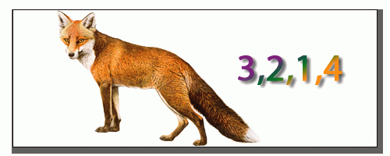
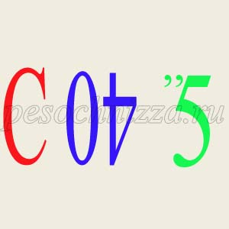

Slide 14
Жауаптары
(Орысша- қазақша- ағылшынша)
1 Вакуум – вакум- void
2.Масса- салмақ- mass
3.Сила- күш-force, strength
4.Энергия- энергия- energy
5. скорость- жылдамдық-
speed, rate, velocity, pace, rapidity

Slide 15
3- тур
Көмекке келетін жұмбақ Шарты: 1 көмек 5 ұпай, 2 көмек 3 ұпай,
3 көмек 2 ұпай 4 көмек 1 ұпай
(

Slide 16
1 Ғалым туралы.....
1) Зарядталған денелердің өзара әсерін тексерген 5 ұпай
2) Француз физигі электростатиканың негізгі заңын ашқан ғалым 4 ұпай
3) зарядтың өлшем бірлігі ретінде алынған 3 ұпай

Slide 18
2. Жанды нәрсе туралы.....
1) Көзі қырағы, жанған жарықта алыстан көреді 5 ұпай
2) Жүрегіңнің қуаты 2. 2 Вт 3 ұпай
3) Ғұмырында 40 тонна тамақ жейді 2 ұпай
4) жердегі ең ақылды кім? 1 ұпай

Slide 19
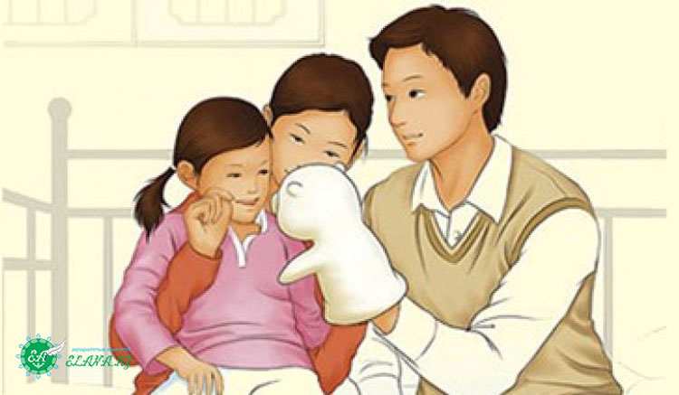

Slide 20
3. Зат не?
1) Адам организмнің 65 процент 5 ұпай
2) Заттың үш күйінің біреу 3 ұпай
3) Үш күйде де бола алады 2 ұпай
4) Жерде онсыз өмір жоқ 1 ұпай

Slide 21
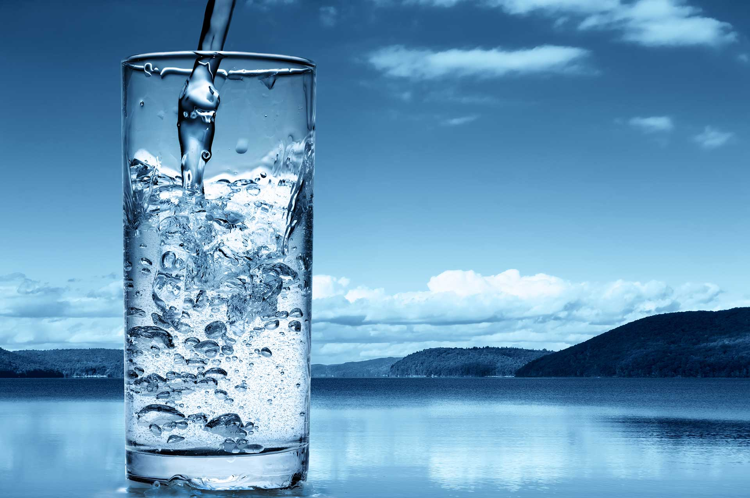

Slide 22
4 Қорапта бір физикалық дене бар?
1) Ғылымда, физикада зерттеу жұмыстары үшін қолданылады 5 ұпай
2) Беттік ауданы ең аз геометриялық фигура 3 ұпай
3) Спортшы осы денемен дос 2 ұпай
4) Шар тәріздес 1ұпай

Slide 23
ДОП

Slide 24
4- тур
БАС ҚАТЫРҒЫШ АНАГРАММА

Slide 25
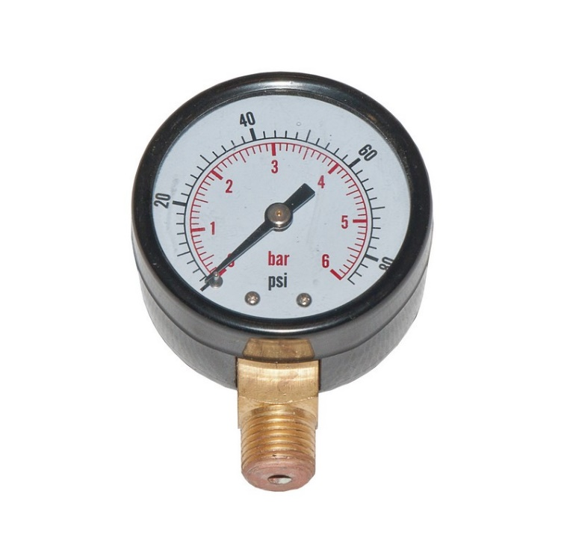
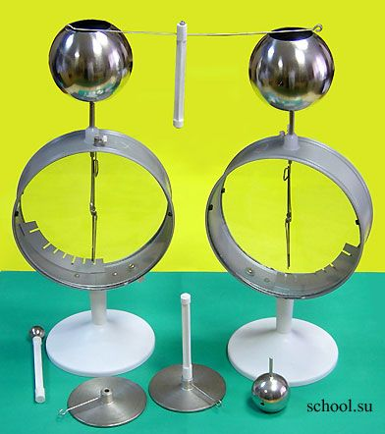
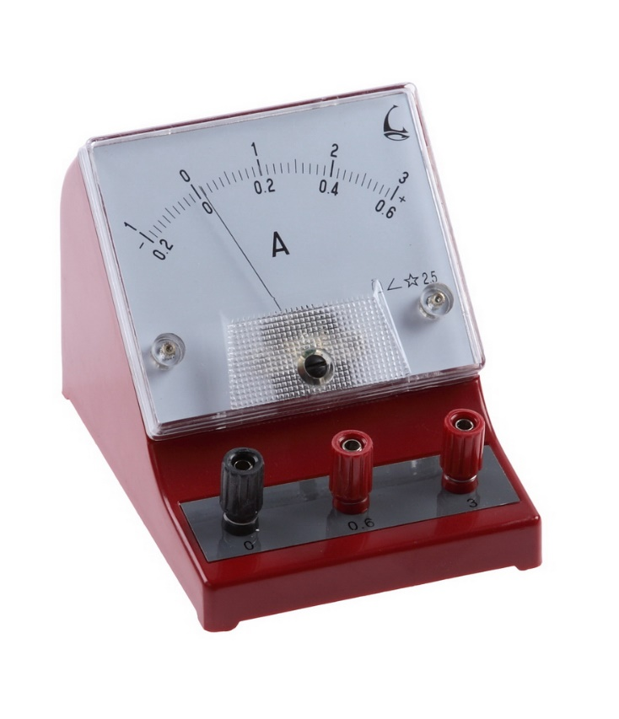
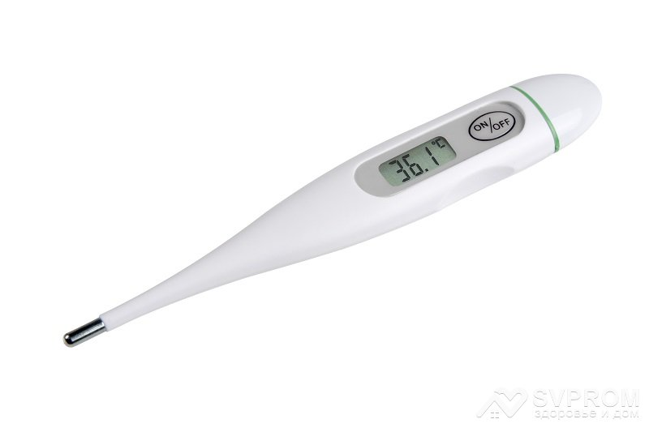
5- тур
АСПАПТАР ӘЛЕМІ

Slide 26
АСПАПТАР ӘЛЕМІ
Вольтмерт
электроскоп
спидомометр
барометр
Аперметр
Термомерт
мензурка

Slide 27
6- тур
Өлшем бірліктердің сырын аш
( дұрыс жауап 1 ұпай)

Slide 28
1.М³ –
2. Гц –
3. Кг* м/с –
4. Н –
5. м/с -
6. Дж -
7. кг/м³-
8. А-
9. Па-
10.⁰С-
11. С-
12. Кл-
13. Вт-

Slide 29
1.М³ –көлем
2. Гц – жиелік
3. Кг* м/с – дене импулсі
4. Н – күш
5. м/с - жылдамдық
6. Дж – энергия,жұмыс
7. кг/м³- тығыздық
8. А- ток күші
9. Па- қысым
10.⁰С-температура
11. С- уақыт
12. Кл- заряд
13. Вт- қуат

Slide 30
Назарларыңызға рахмет!

